Slide 1
SUP: pagayez futé
Entreprise, événement, date
Prénom Nom

Slide 2
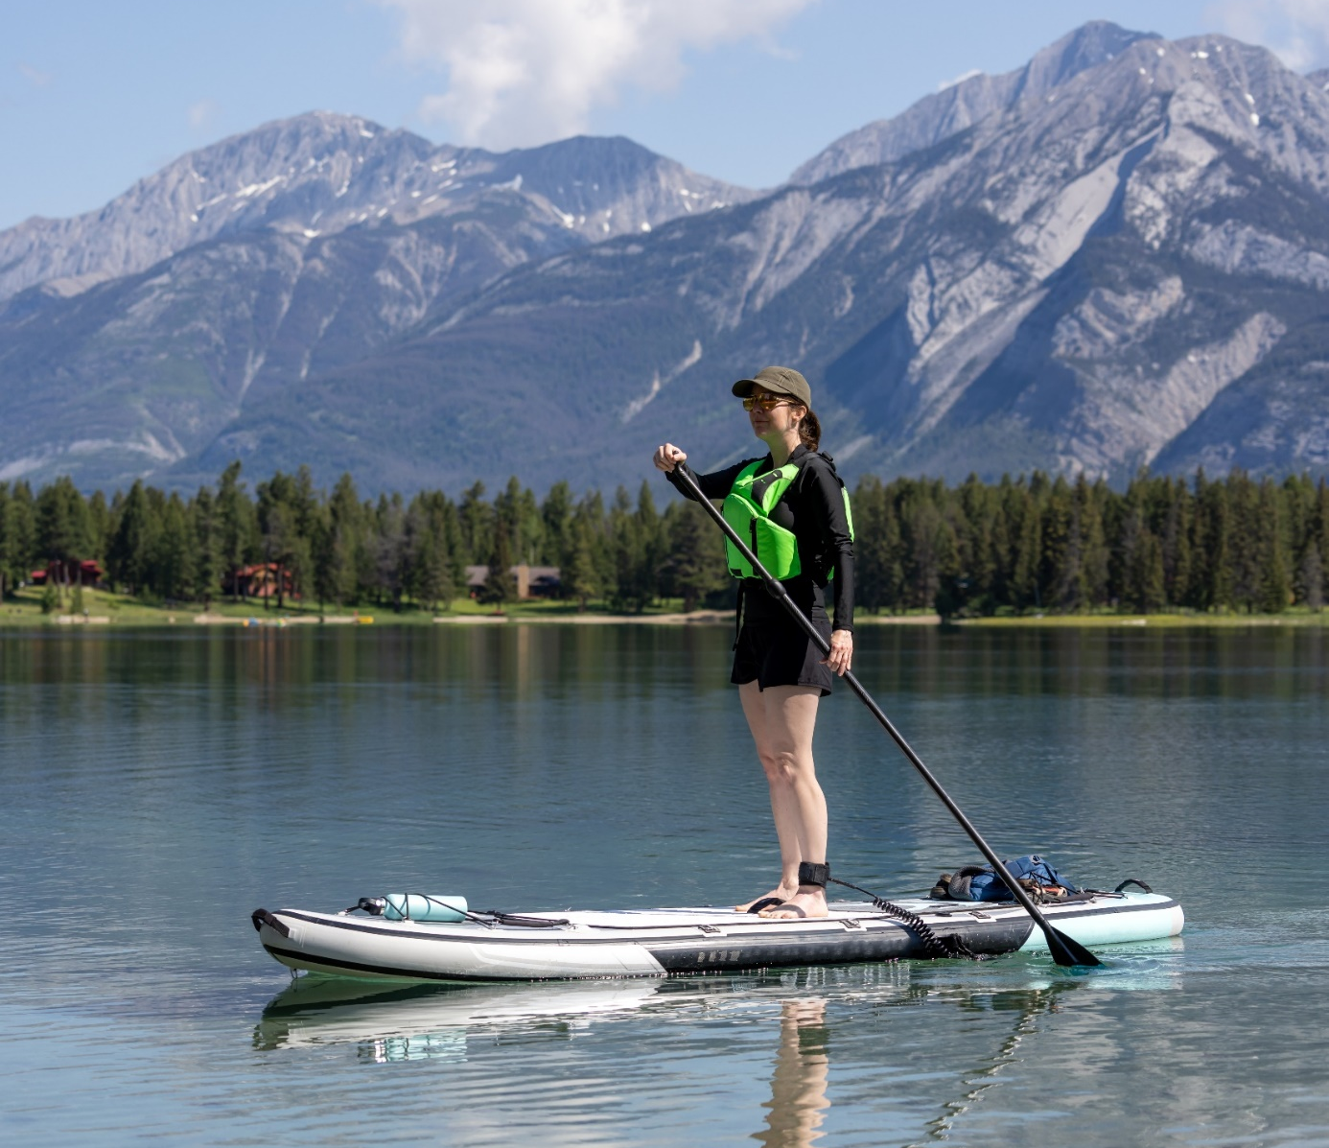
Activité physique, détente, nouvelles perspectives depuis l’eau: le stand-up paddle s’est taillé une place sur les lacs et rivières suisses.
Ce sport est pourtant moins anodin qu’il n’y paraît. Principaux dangers: les chutes dans l’eau froide, les vents contraires et les courants forts.
Source: Getty Images

Slide 3
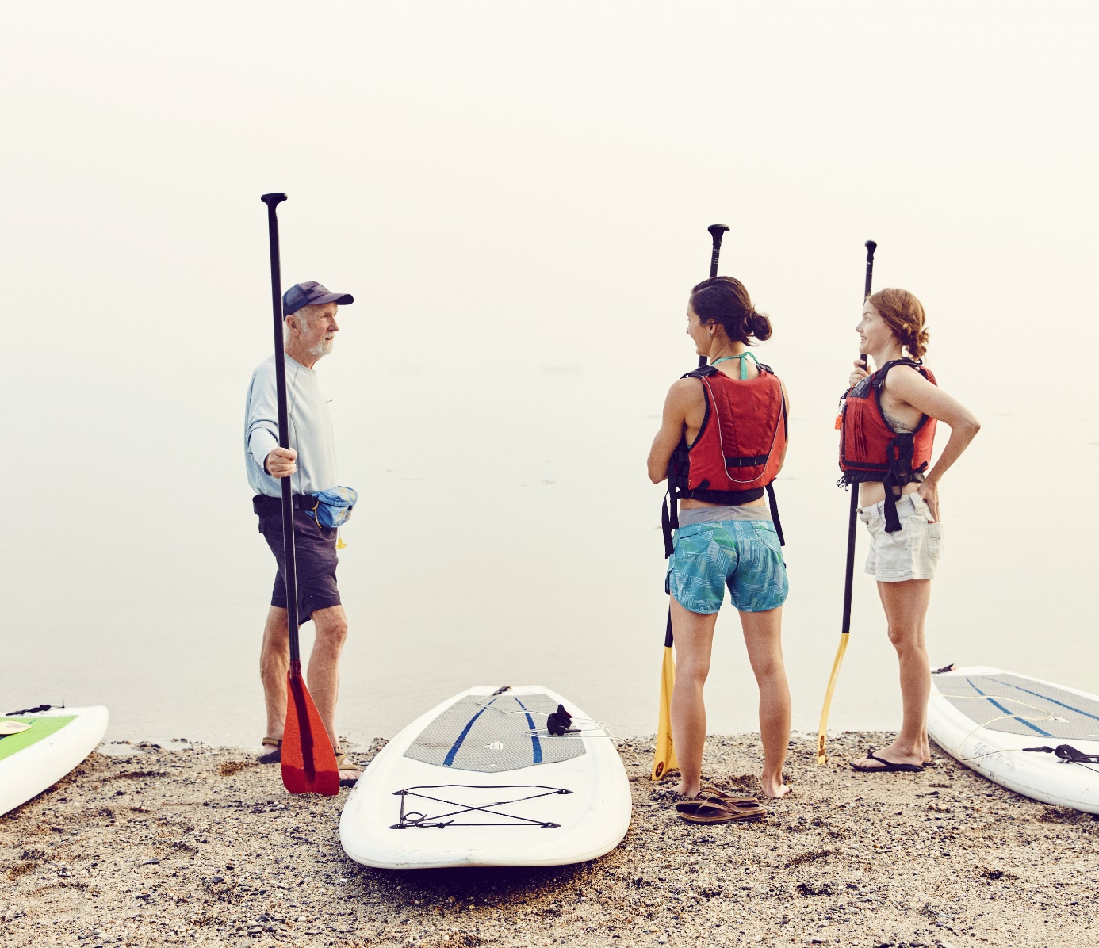
Bonne préparation
Suivez un cours d’initiation.
Planifiez soigneusement votre sortie en SUP.
Renseignez-vous sur les conditions météorologiques.
Ne sortez pas seul·e.
Informer quelqu’un de l’itinéraire prévu.
Source: Getty Images
Source: Getty Images

Slide 4
Bien s’équiper
Gilet de sauvetage ou de natation ajusté
Vêtements adaptés à la météo (combinaison en néoprène par temps froid p. ex.)
Boisson en quantité suffisante
Crème solaire
Téléphone portable (dans un étui étanche)
Obligations légales:
Gyrophare de nuit ou en cas de mauvaise visibilité
Nom et adresse du ou de la propriétaire sur la planche

Slide 5
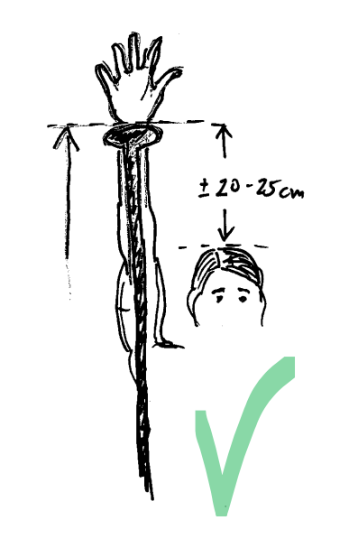
Bien s’équiper
Choisir une planche adaptée: plus elle est large, plus elle sera stable. Plus elle est longue, plus elle sera rapide.
Réglage de la pagaie: taille de la personne +/– 20 à 25 cm = longueur des pagaies

Slide 6
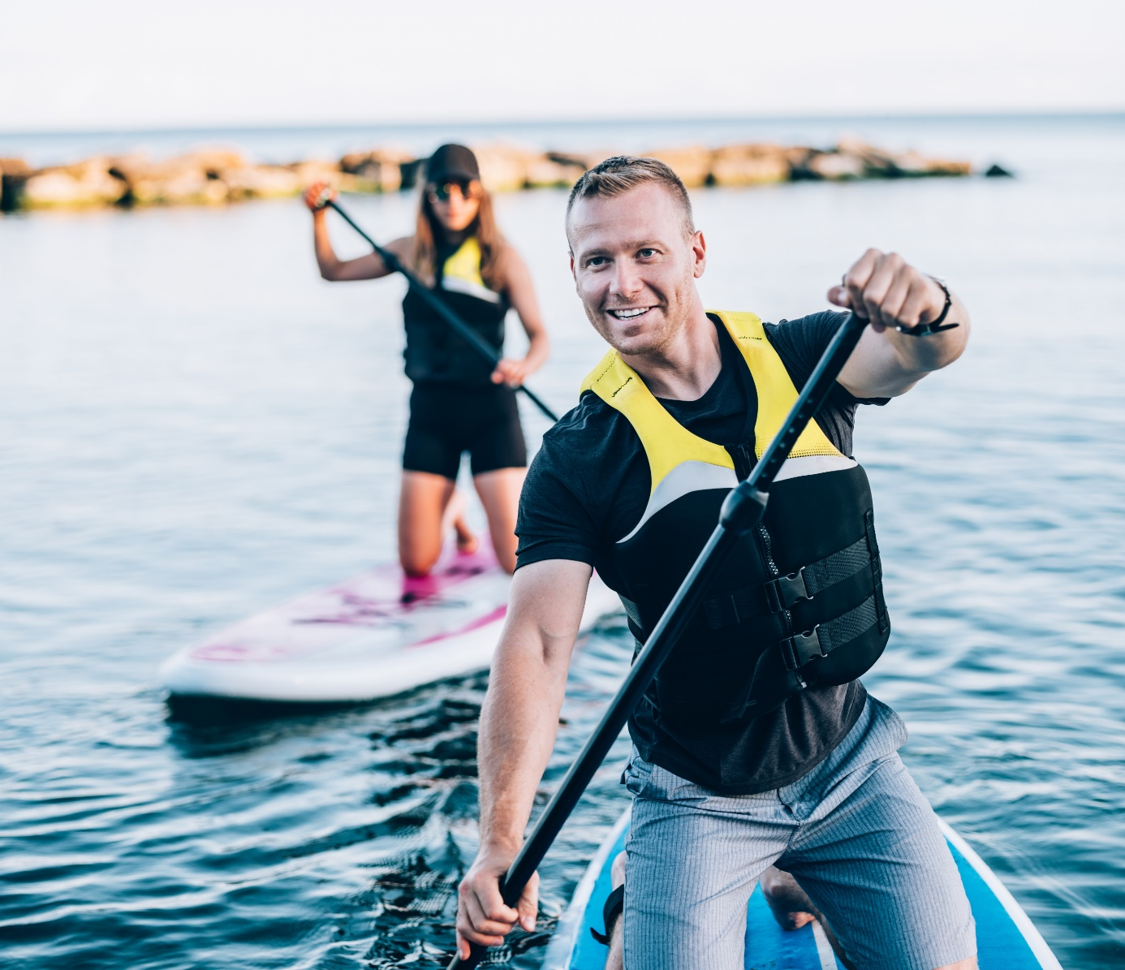
Pagayer en sécurité
La planche de SUP est toujours mise à l’eau avec l’aileron à l’avant.
Le leash est fixé à la cheville pour les sorties en lac ou en mer, mais jamais en eaux vives: si vous restez accroché dans une rivière, le courant risque de vous attirer sous l’eau.
Sortez de la zone riveraine en pagayant à genoux. Ne vous levez que lorsque l’eau atteint 1 mètre de profondeur.
Source: Getty Images

Slide 7
Pagayer en sécurité
Tenez compte de la direction du vent et commencez en ayant celui-ci de face.
Maintenez toujours une distance suffisante avec les autres embarcations.
Respectez les règles de priorité pour la navigation.
Ne pagayez pas dans les zones interdites (bouées jaunes).
Restez à 25 mètres des roseaux et des plantes aquatiques.
Renoncez à la consommation d’alcool.

Slide 8

Vidéo stand-up paddle

Slide 9
Plus d’informations
Découvrez plus de conseils en matière de prévention des accidents sur bpa.ch.

